Slide 1
CHILE REFLEXIONES SOBRE CAMBIO DE ESTRUCTURA PRODUCTIVA
Pensar una nueva estrategia de crecimiento
Agosto 2019

Slide 2
¿CUÁL ROL DE INGENIEROS Y ESTA FACULTAD?
Hasta ahora predominio macroeconomía. No basta con equilibrios macro.
Hasta ahora ingenieros poca participación ni dedicación a programas productivos de futuro y sus políticas
Hasta ahora espacio vacío entre macroeconomistas (equilibrios) e ingenieros y técnicos (proyectos específicos). Falta visión estrategia que conecte ambos.
Hasta ahora polarización ideológica entre izquierdas (Estado) y derechas (mercado). Ser pragmático.

Slide 3
ESTRUCTURA PRESENTACION
DONDE ESTAMOS
II. POLÍTICAS HORIZONTALES: EDUCACIÓN, INVESTIGACIÓN, INFRA, REFORMA ESTADO, LOGÍSTICA, DIGITALIZACIÓN..
III. ÁREAS PRIORITARIAS SECTORIALES
IV CÓMO TRANSFORMAR EN PRIORIDAD POLÍTICA.

Slide 4
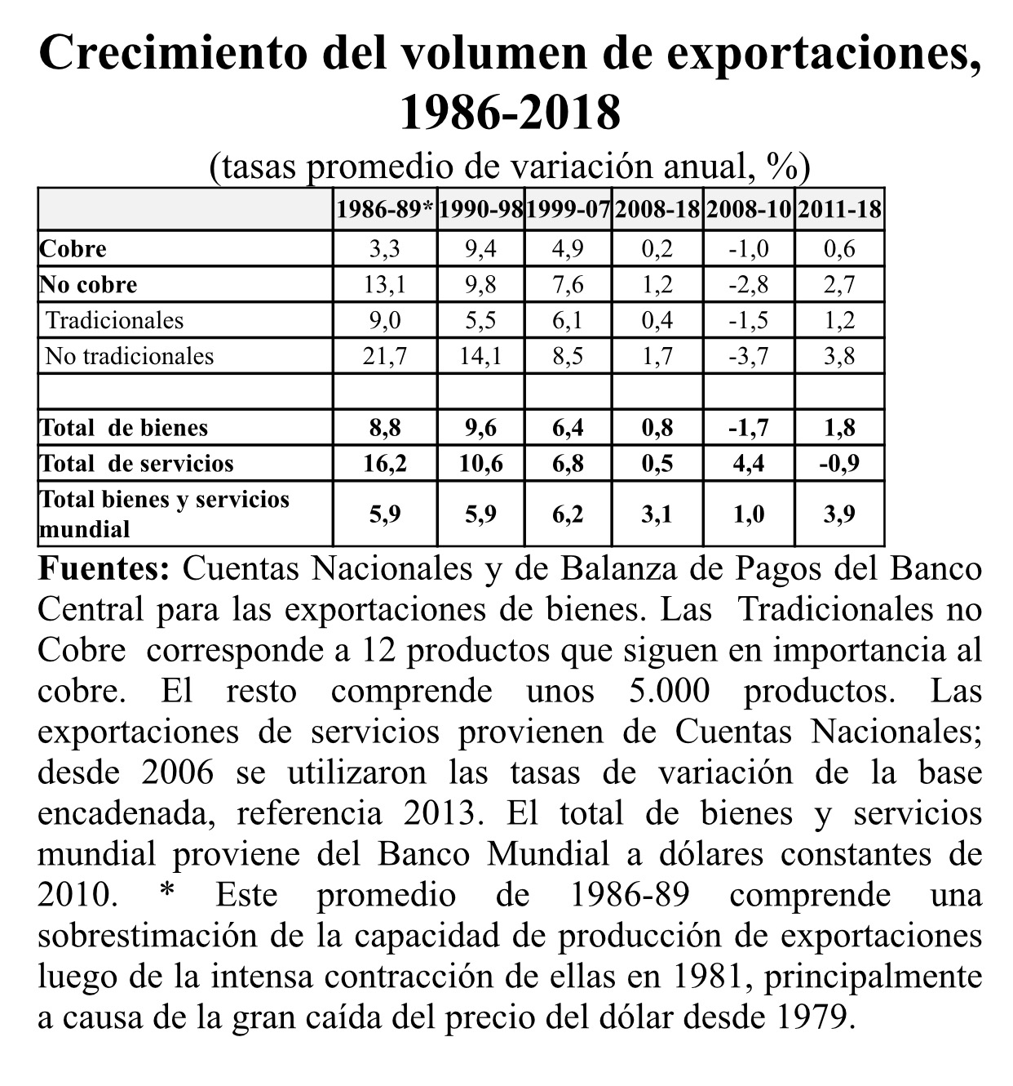

Slide 5
CHILE : PRODUCCION ACUICOLA 1990-2016

Slide 6
PLANTACIONES FORESTALES crecimiento anual 5 años móviles 1978-2016

Slide 7
CAPTURAS PESQUERAS 1990-2016 Miles Toneladas

Slide 8
CHILE PRODUCTIVIDAD TOTAL DE FACTORES Crecimiento 1993-2015

Slide 9
PRODUCCION FISICA DE PRODUCTOS BASICOS CHILE 1990-2016

Slide 10
CHILE MERCADO PEQUEÑO AMERICA LATINA ESCASA INTEGRACION COMERCIO

Slide 11
CIENTIFICOS E INVESTIGADORES POR 1000 HAB Fuente: OCDE, 2017
Cinco primeros Seis Últimos
Israel 17 China 2,2
Dinamarca 15,5 Rumania 2,0
Suecia 15 Sud África 1,7
Finlandia 14,5 Chile 1,1
Corea 14,4 Mexico 0,8

Slide 12
CHILE : 7 SECTORES ESTRATÉGICOS, 3 DE APOYO CORFO, 2017
MINERIA AGROALIMENTARIO
PESCA Y ACUICULTURA TURISMO
CONSTRUCCION SALUD
INDUSTRIA CREATIVA
SOLAR LOGISTICA DIGITAL Y MANUFACT 4.0

Slide 14
Electromovilidad y Demanda de Cobre

Slide 15
COBRE FUTURO DEMANDA Y OFERTA GLOBAL

Slide 18
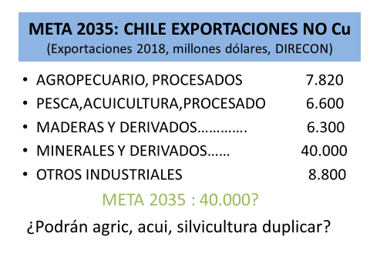

Slide 19
COMPLEJIDAD PRODUCTIVA,CHILE BAJO

Slide 20
DOCE CENTROS DE EXCELENCIA, CORFO
1. Fraunhofer Chile Research (industria, alemán, creado 2010),
2. Fundación INRIA Chile, (Informática, francés, 2012)
3. International Centre of Excellence in Mining And Mineral Processing (Csiro Chile (Australia minería, 2011).
4. Fraunhofer Chile Research - Center for Solar Energy Technologies, 2015.
5. Centro de Excelencia en Nanotecnología, 2014, CEN Leitat Chile, España.
6. UC Davis , Centro de Innovación en Ciencias de la Vida, 2014, sector Agroalimentario.

Slide 21
DOCE CENTROS DE EXCELENCIA, CORFO
Instituto de Minería Sustentable (SMI) Universidad de Queensland y de Concepción (UdC), 2014. desarrollo sostenible industria minerales.
Telefónica I+D Chile (CID), 2014 tecnologías de Internet de las Cosas (IoT),
Centro de Excelencia en Medicina de Precisión (CEMP), 2014, Investigación, PFIZER
Laborelec, energía eléctrica, 2014, Engie. Bruselas
Centro de Excelencia Internacional Emerson, 2013, Automatización industria minera
Centro de Investigación y Desarrollo de Energía Marina, MERIC, 2015, energía de mares.

Slide 22
FINLANDIA 20 TECNOLOGIAS RADICALES 2050 Societal Transformation 2018–2037; Parlament of Finland, 2019 100 anticipated radical technologies, 20 regimes, Risto Linturi

Slide 23
FINLANDIA 20 TECNOLOGIAS RADICALES 2050

Slide 24
RENOVAR CAPACIDAD INSTITUCIONAL EN RED
Nueva era desarrollo tecnológico mundial requiere revisar estrategia desarrollo. definición áreas prioritarias y Estado coordinador y promotor. Elevar capacidad de ejecución “whole government”. Mejorar capacidad técnico politica sector público.
Nueva institucionalidad. Estado actual estructura rezagada. Instalar instancia elaboración-reflexión estrategia. Fortalecer capacidad innovación y apoyo emprendimiento.
Democracia y Estrategia. Elecciones y corto plazo. Estrategia y mirada larga. Institucionalidad para fortalecer ambas.

Slide 25
CRECIMIENTO Y POLITICA
ELABORAR UNA ESTRATEGIA NACIONAL QUE ORIENTE TODAS LAS INICIATIVAS
TRANSFORMAR EL CRECIMIENTO SUSTENTABLE EN PRIORIDAD NACIONAL EN TODOS LOS SECTORES POLITICOS
REALIZARLO A TRAVES DE DEBATE NACIONAL AMPLIO.
COLOCAR LA INNOVACIÓN TECNOLÓGICA Y SOCIAL ENTRE LAS MISIONES EJEMPLARES
PREGONAR LA CULTURA DE COLABORACIÓN PARA EL TRABAJO A TODOS LOS NIVELES.

